Slide 1
«Трудные и дискуссионные вопросы в изучении истории»

Slide 2
о
Цели проекта:
— Изучение исторических фактов, событий, связей, которые имеют
неоднозначную оценку, а также анализ аргументов, которые могут подтвердить или опровергнуть в исторической науке дискуссионный вопрос;
— научиться сопоставлять объективные и субъективные факторы для установления причин и следствий исторических событий.
Задачи проекта:
—находить, систематизировать и анализировать историческую информацию;
—исследовать разносторонние сведения о событиях развития России в различных периодах;
—овладеть умениями и навыками поиска и обработки исторической информации,чтобы более точно представлять картину развития России в прошлом;
—проработать логические схемы и цепочки.

Slide 3


Slide 4
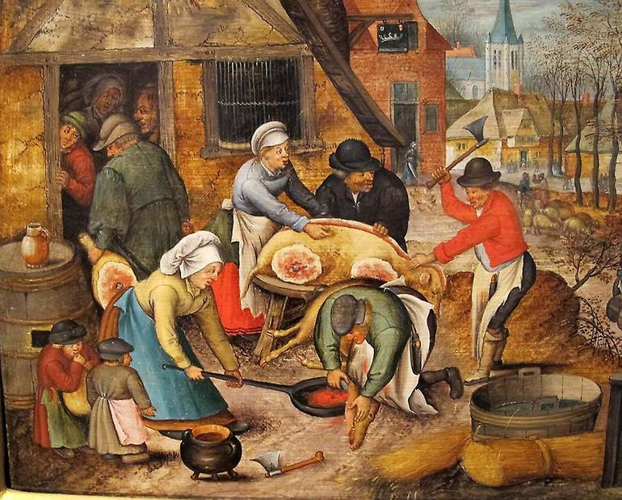

Slide 5
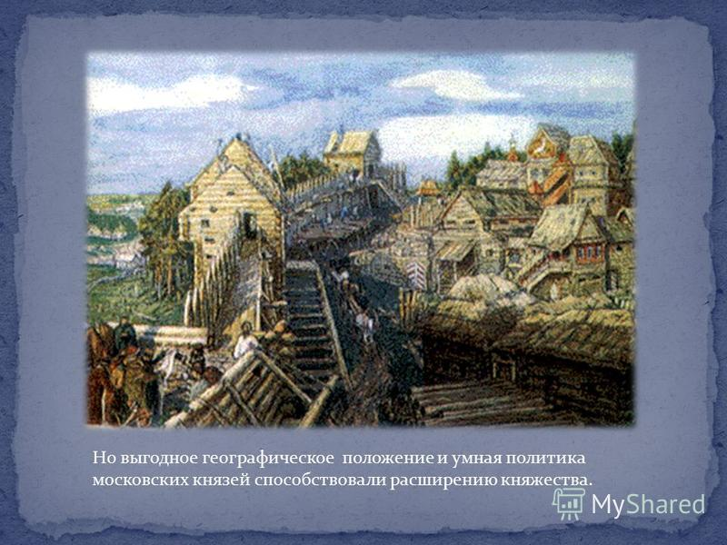

Slide 6
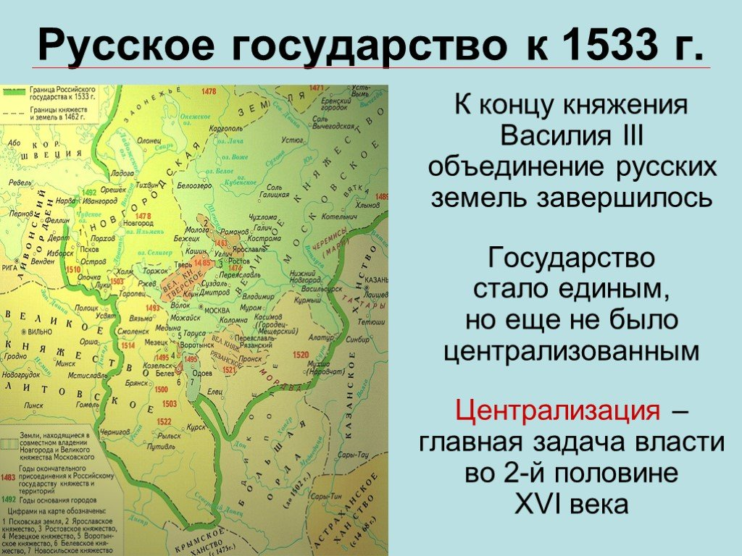

Slide 7
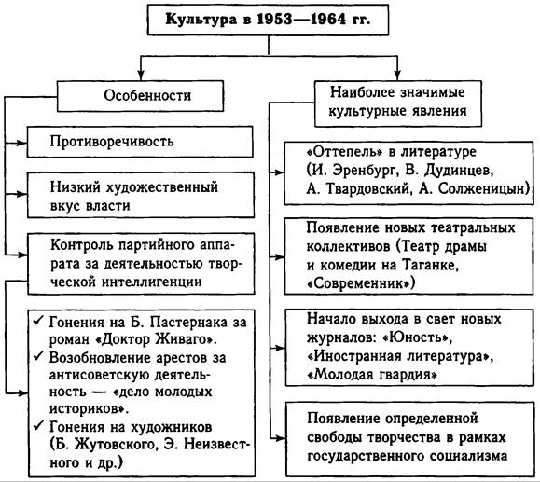

Slide 8
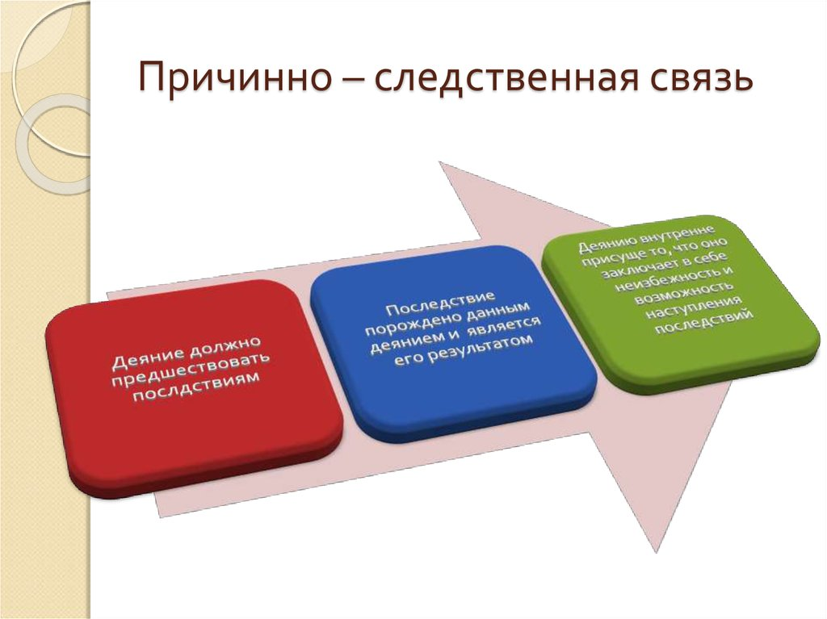

Slide 9
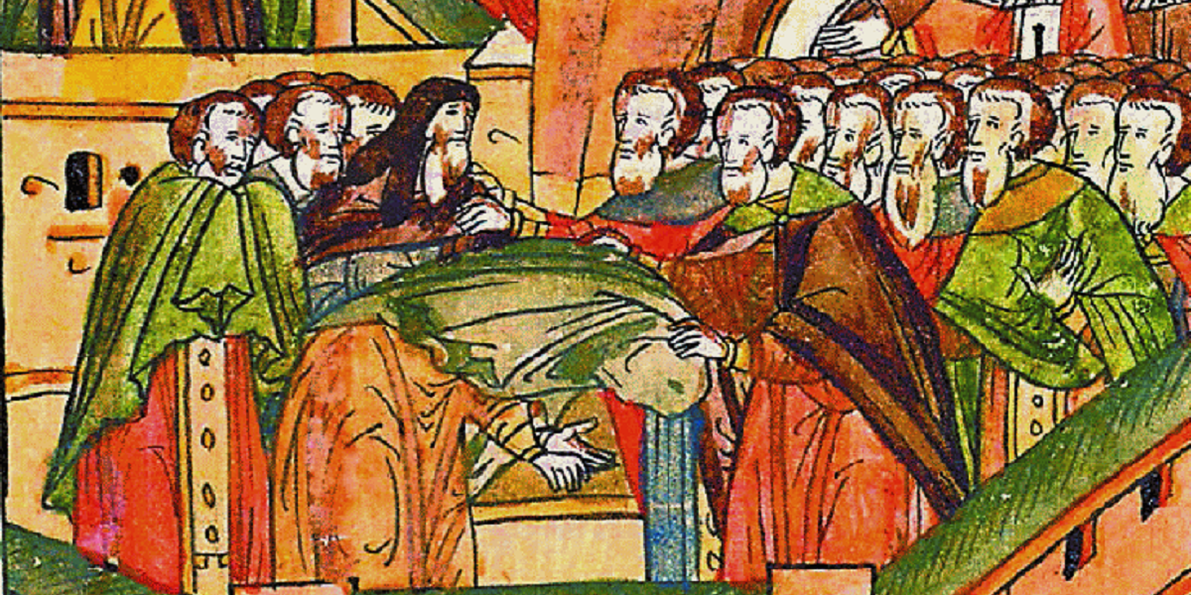

Slide 10
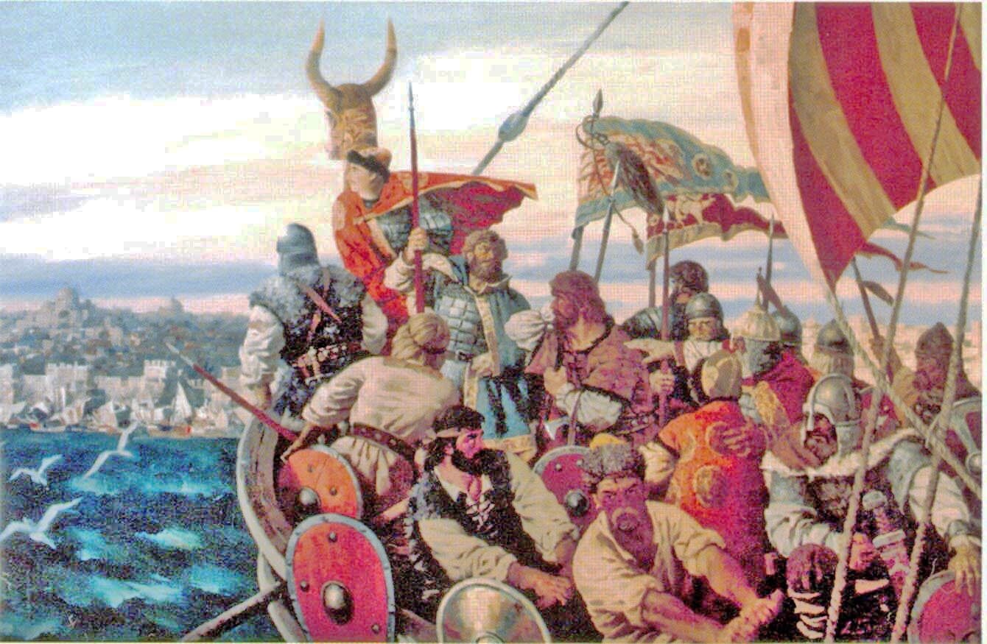

Slide 11
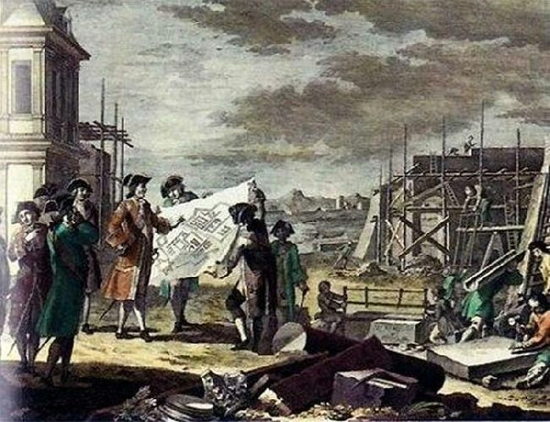

Slide 12
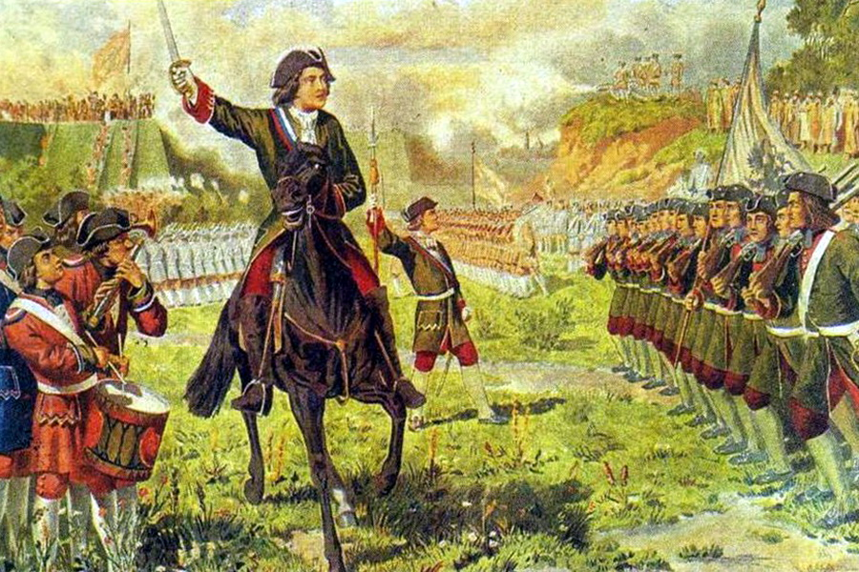

Slide 13
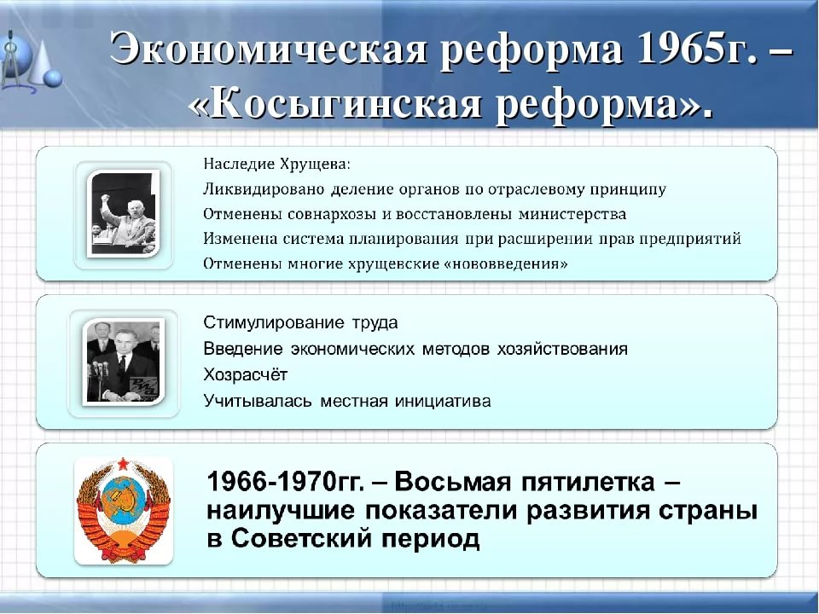

Slide 14
